Slide 1
農業に役立つ気象情報の利用の手引き
別冊
気象データを活用するために
作成：令和5年3月23日
改訂：令和8年3月30日
気象庁

Slide 2
目次
別冊
2 気象データの活用事例
3 気象データを活用してみませんか？
4 気象データの活用イメージ
6 農業における気温予測データの活用事例
7 活用事例１｜水稲生育予測システム（千葉県）
8 活用事例２｜おきたま米づくり情報（山形県）
9 活用事例３｜稲作技術情報（新潟県）
10 活用事例４｜「おいでまい」通信（香川県）
11 活用事例５｜ナシ開花予測システム（千葉県）
12 活用事例６｜モモの開花日予測（山梨県）
13 活用事例７｜病害虫の防除的期予測（沖縄県）
14 活用事例８｜病害虫の防除適期予測（栃木県）
15 活用事例９｜メッシュ農業気象データ（農研機構）
16 気象データの取得方法
17 気候リスク管理のポータルサイト
18 過去の気象データ・ダウンロード
19 向こう２週間・１か月の予測資料
20 確率予測資料とは？
21 確率予測資料提供ページ
22 確率予測資料CSVファイル形式等
本編（農業気象災害を軽減するために）

Slide 3
気象データの活用事例
気象データを活用するために
Notes:
この別冊では、実際に気候リスク管理を進めるための参考にしていただくため、はじめに、農業における気温予測データの活用事例を紹介します。
次に、気候リスク管理を行うために必要となる、気象に関する過去のデータや、気温予測データを気象庁ホームページから取得する方法について紹介します。

Slide 4

気象データを活用してみませんか？
気象データをつかって気候の影響を軽減・利用してみませんか？
昨今の極端な高温などの気候は農業に影響を及ぼしています。
気候リスクを認識し、
気候の影響を過去の気象データなどを用いて定量的に評価し、
2週間気温予報データなどの気象情報を用いて適切に対応することで、気候の悪い影響を軽減し、良い影響を利用すること（気候リスク管理）ができます。
気象データの活用に取り組む際に参考にしていただけるよう、農業分野における気温予測データの活用事例や気温データの取得方法を紹介します。

Slide 5




気象データの活用イメージ：影響の評価と対応
気候リスクの評価
どのような気候のときにどのような影響があるかを見積もる
農業データ・気象データ
経験と勘
データによる分析
暑い日が
しばらく続くと
イネに悪い影響がある
日平均気温が27℃以上の日が
10日ほど続くと
イネに高温障害が起こる可能性が高まる
気候リスクへの対応
将来の気候の見通しをたてて気候リスクの軽減を目指す
（例）データによる分析で明らかになった高温が、１か月予報や2週間気温予報で予想される場合は、水管理等の事前準備を行う
Notes:
もう少し具体的にイメージを持っていただくため、気象データの活用方法について具体例とともに説明します。
それぞれの業務で用いる蓄積したデータと、過去の気象データを使って、どういう気候のときに、どのような影響があるかを評価することができます。農業の場合、農業研究機関等で、どのような条件の下でイネに高温障害が起きる可能性があるのかを、経験と勘に頼るのではなく、定量的に評価しています。
このように、影響を与える気候の基準を定量的に把握することで、 現在の気温が危険な状況に近づいている場合や、 影響を与える気温が予想されている場合に、何らかの対策を行う判断に利用できます。

Slide 6

気象データの活用イメージ：高度利用
生育の進度がどの程度平年から隔たりそうか、客観的に評価
生育予測モデルに活用
気温入力データに予測値を利用する
起 算 日
予 測 日
適 期
適期改善
予測値
を用いた手法
実測値
気温予測値
平年値
平年値
を用いた手法
適 期
実測値
平 年 値
有効積算温度に活用
適期改善
適期の
目安気温
平年値を利用している場合はすぐにでも改善できるかも
積算気温
実測値
で積算
平年値
で積算
予測値
で積算
起算日
予測日
気温予測値による適期予測
平年値による適期予測
Notes:
次に、もう少し高度な気象データの活用方法をご紹介します。
生育予測モデルに入力する将来の気温の値を平年値の代わりに気温予測値に置き換えて計算することにより、生育の進度がどの程度平年から隔たりそうか、客観的に評価することが出来ます。これにより、作物の開花日や収穫適期などをより精度よく予測でき、防除、機材等の事前準備に役立てることができます。
その他、農作物の生育予測には有効積算温度による手法もよく使われており、温度によって変化の程度を予測できる事例での利用が想定されます。特に、これまで平年値のみで気温を積算している場合は、予測値を利用することにより、予測される適期が改善されることがあります。

Slide 7
農業における気温予測データ活用事例
極端な天候の監視や作物の生育予測等で気温予測データの活用が拡大
分類 | 活用例 | 活用対象
水稲 | 収穫適期予測 | 新潟県 稲作情報
 |  | 山形県 米の刈り取り適期予測
 |  | 千葉県 農林総合研究センター 水稲生育予測システム「でるた」
 |  | 鳥取県 米の出穂期予測
果樹 | 開花日予測 | 山梨県 モモの開花予想と開花日
 |  | 福島県 果樹情報 リンゴ、モモ、ナシ開花予測
 |  | 栃木県 ナシ「幸水」「にっこり」「豊水」開花予測
 |  | 千葉県 農林総合研究センター ナシ開花予測システム
病害虫 | 発生予察 | 栃木県 植物防疫ニュース ヒメトビウンカ防除
 |  | 沖縄県 カンシャコバネナガカメムシ（ガイダー）の防除適期
その他 | メッシュ情報 | 農研機構 メッシュ農業気象データシステム
Notes:
都道府県が作成する営農支援情報などで気温予測データの活用が進んでいます。
農業における活用事例として、冷害・高温障害対策のため、極端な天候を監視し、農作物の発育に危険となる気温に対する早期の備えのために利用されています。また、最近では、農作物の生育予測モデルを活用した水稲の収穫適期予測や、果樹等の開花日予測、病害虫に対する防除適期の予測に利用されています。
これらは、従来、農作物の生育予測や病害虫発生予測モデルの入力データとして、気象の実況値と平年値が用いられてきましたが、予測期間に用いる平年値を気温予測データに置きかえた活用となります。次スライド以降で具体的な活用事例を個別にみていきます。

Slide 8
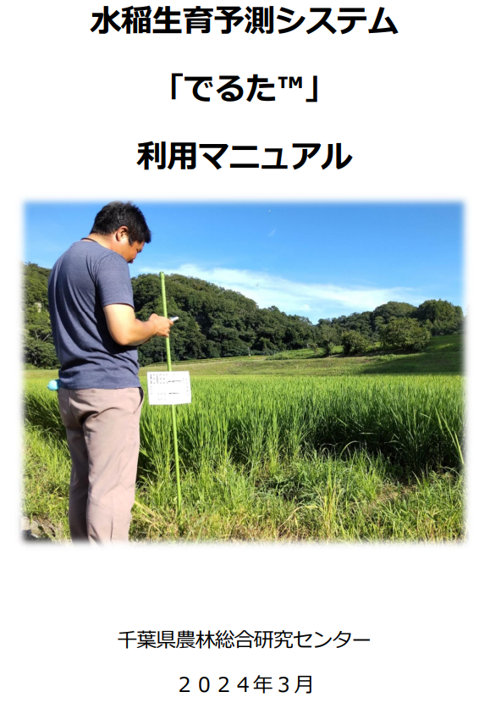
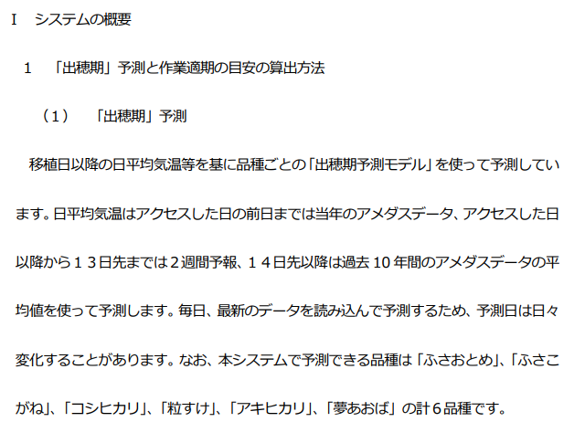
活用事例１｜水稲生育予測システム（千葉県）
２週間気温予報・１か月予報データの活用例 ～出穂期・作業適期予測～
アメダスデータ、品種、移植日の情報から、水稲の出穂期を予測して、そこから追肥や斑点米カメムシ類対策の作業適期を計算
水稲の生育判断、作業計画の参考、生育の年次変動の把握、人材育成などの場面で利用
千葉県農林総合研究センターの許可を得て掲載
https://www.pref.chiba.lg.jp/ninaite/system/documents/deltausermanual.pdf
Notes:
千葉県農林総合研究センターでは、水稲の出穂期・作業適期を予測する、水稲生育予測システム「でるた」も提供しています。「でるた」は「水稲出穂期 予測モデル」をクラウドシステム化し、推奨される水稲の作業適期の目安をスマートフォンで閲覧が可能なアプリケーションです。
「でるた」では、移植日以降の日平均気温等を基に品種ごとの「出穂期予測モデル」を使用し、日平均気温はアクセスした日の前日までは当年のアメダスデータ、アクセスした日以降から13日先までは２週間予報の気温予測値、14日先以降は過去10年間のアメダスデータの平均値を使って予測します。なお、本システムで予測できる品種は「ふさおとめ」、「ふさこがね」、「コシヒカリ」、「粒すけ」、「アキヒカリ」、「夢あおば」の計６品種です。
水稲生育予測システム 「でるた™」 利用マニュアル（https://www.pref.chiba.lg.jp/ninaite/system/documents/deltausermanual.pdf）から引用

Slide 9

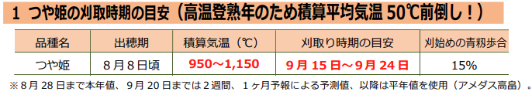
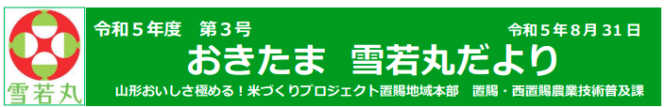
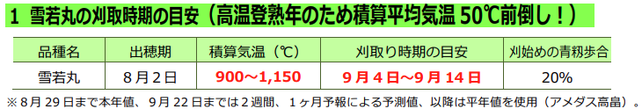
活用事例２｜おきたま米づくり情報（山形県）
刈り取り適期予測手法の改善を農業気象情報へ活用
気温の予測値として２週間気温予報、１か月予報を使用
8
やまがた温暖化対応米づくり日本一運動（山形県）作成
Notes:
改善された予測手法を用いた実際の農業気象情報での活用例です。山形県では、「おきたま米作り情報」の中で活用されました。実況・予測値データから作成した、銘柄ごとの刈り取り時期の目安を示しています。

Slide 10
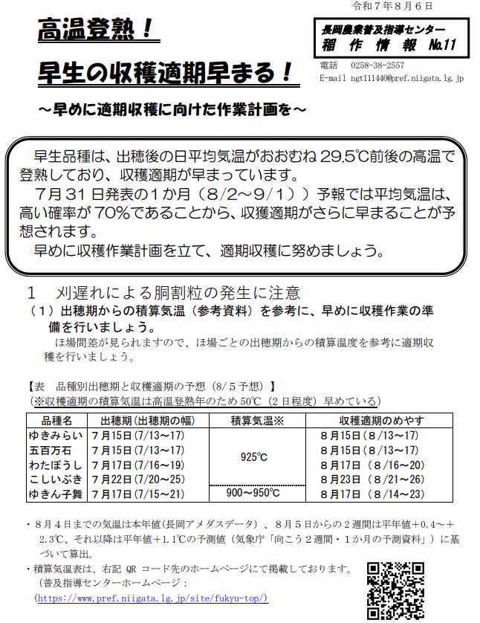
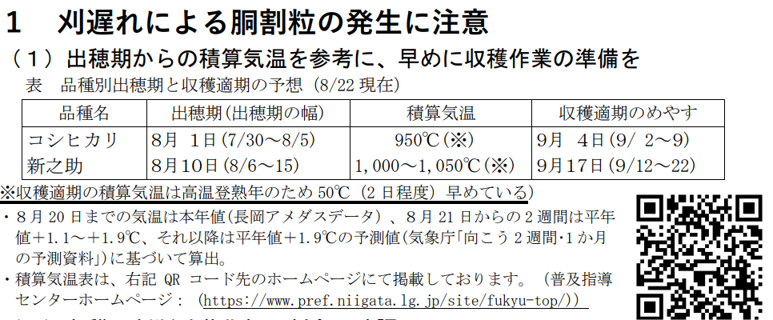
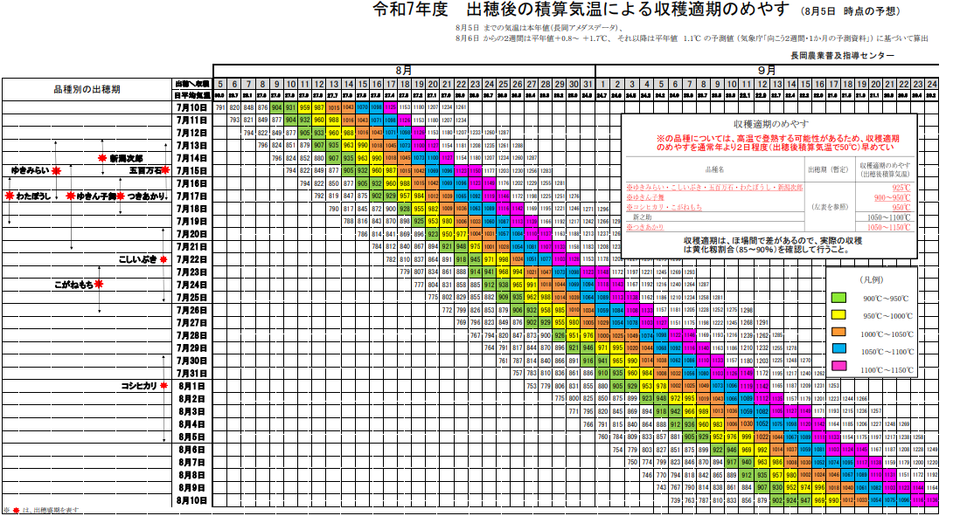
活用事例３｜稲作技術情報（新潟県）
収穫適期を計算した日別の表情報も技術情報と合わせて発行
表情報
新潟県長岡地域振興局農林振興部の許可を得て掲載https://www.pref.niigata.lg.jp/sec/nagaoka_nourin/riceinfo2025.html
Notes:
新潟県長岡農業普及センターの技術情報でも、気温予測データを用いた収穫適期のめやすが掲載されています。さらに、出穂期ごとに計算された収穫適期の一覧表も発行されています。

Slide 11
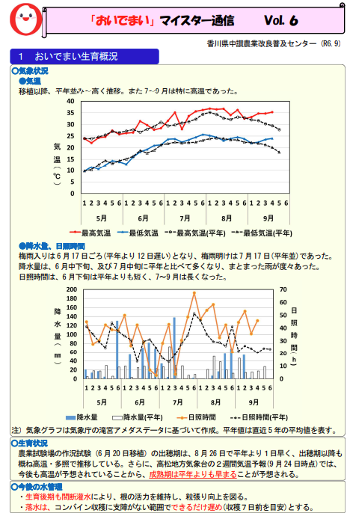
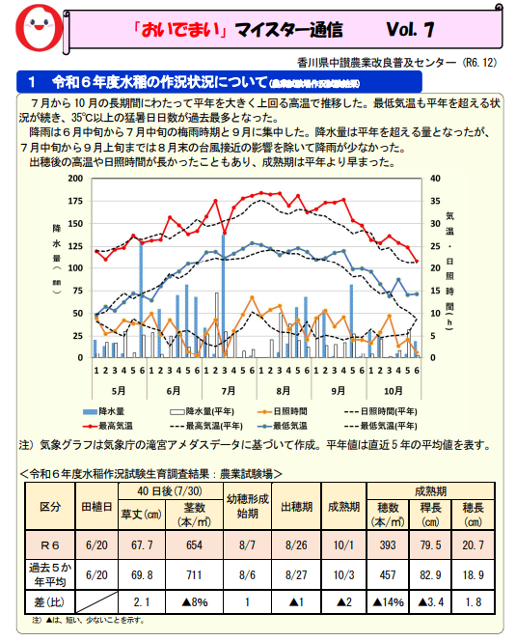
活用事例４｜「おいでまい」通信（香川県）
特産品「おいでまい」の刈り取り適期の予測に活用し、品質向上を図る
中讃農業改良普及センターの許可を得て掲載 https://www.pref.kagawa.lg.jp/chusannokai/chusannokai/kfvn.html
10
Notes:
香川県農業経営課支援センターでは、収穫適期予想を掲載したものを発行し、農協や販売店などへ提供しています。
以下は農業担当者のコメントです。
米生産において適期に収穫することは、特に玄米品質を確保するために必須であり、収穫が遅れると、茶米の発生等による検査等級の低下を招き、生産者の収入減となるだけでなく、地域的な品質低下が産地全体の評価の低下に結びつきかねない。品質低下を避けるためには、刈取適期を推定することにより、計画的に収穫作業をすることが重要である。
特に水稲作付面積が大きい経営体では、天候による収穫可能日数をふまえて収穫開始時期から終了時期までを適期内で作業することが必要となるため、収穫開始期を的確に捉えることが重要となる。
近年は9月でも異常高温となるような年次がみられるようになり、平年値を用いた予測では実際の刈取適期より遅れることが懸念される。2週間前に刈取始めの時期がわかれば、逆算して水管理が可能となり、作業計画も立てやすくなる。
共同乾燥調製施設では、施設の準備や雇用等を計画的に実施でき、施設運営にとって経営的に有効であるだけでなく、地域の適期刈取りを推進する上での効果も期待できる。
さらに、指導機関等が適期刈取を推進するための情報提供も効果的に実施できる。
上記の内容は、横山克至 2014: 気象確率予測資料を用いた水稲刈取適期の予測. 東北の農業気象, 58, 1-6. を参考にしました。

Slide 12
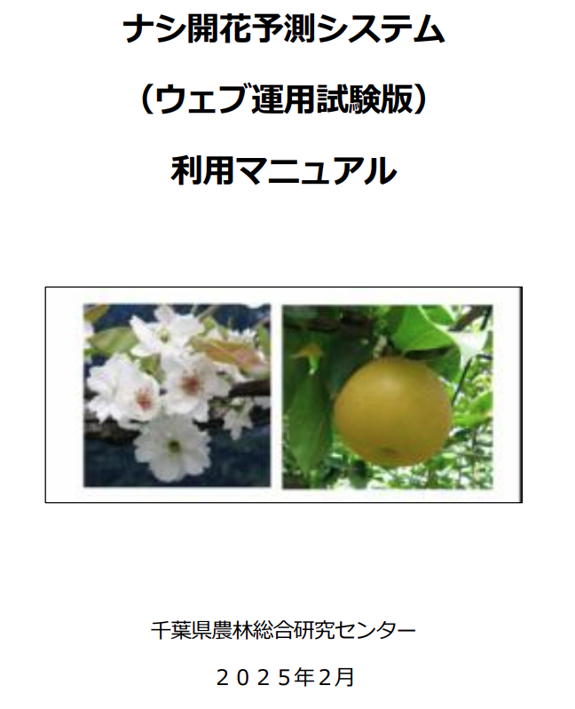
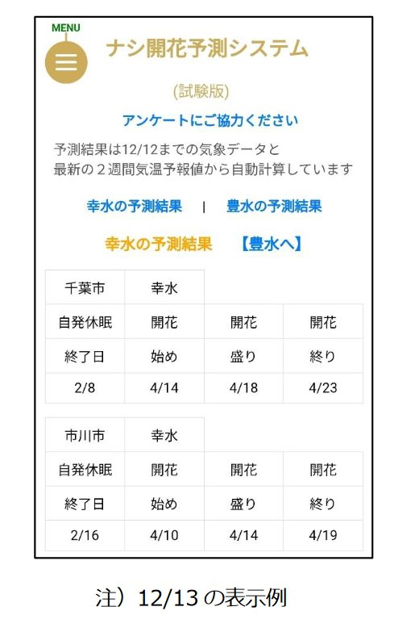

活用事例５｜ナシ開花予測システム（千葉県）
2週間気温予報の
予測値を活用
T に気温の
予測値を入力
するイメージ
＊式は例です
千葉県農林総合研究センターの許可を得て掲載
https://www.pref.chiba.lg.jp/ninaite/system/documents/usermanual2025.pdf
Notes:
千葉県農林総合研究センターでは、日本ナシ「幸水」と「豊水」の開花予測システムを提供しています。開花予測システムでは、2週間気温予報の予測値が使用されています。
１時間毎のアメダス気温データ、品種・地区毎の係数を基に、「ニホンナシの生育予測モデル」を使用し、気温はアクセスした日の前日までは当年のアメダスデータ、アクセスした日以降は最新の２週間気温予報と過去のアメダスデータの平均値を使って予測します。なお「幸水」では9地点（千葉市、印西市、市川市、市原市、木更津市、一宮町、柏市、いすみ市、香取市）、「豊水」では5地点（千葉市、四街道市、鎌ヶ谷市、八千代市、旭市）の予測結果が表示されます。
ナシ開花予測システム （ウェブ運用試験版） 利用マニュアル（https://www.pref.chiba.lg.jp/ninaite/system/documents/usermanual2025.pdf）から引用

Slide 13
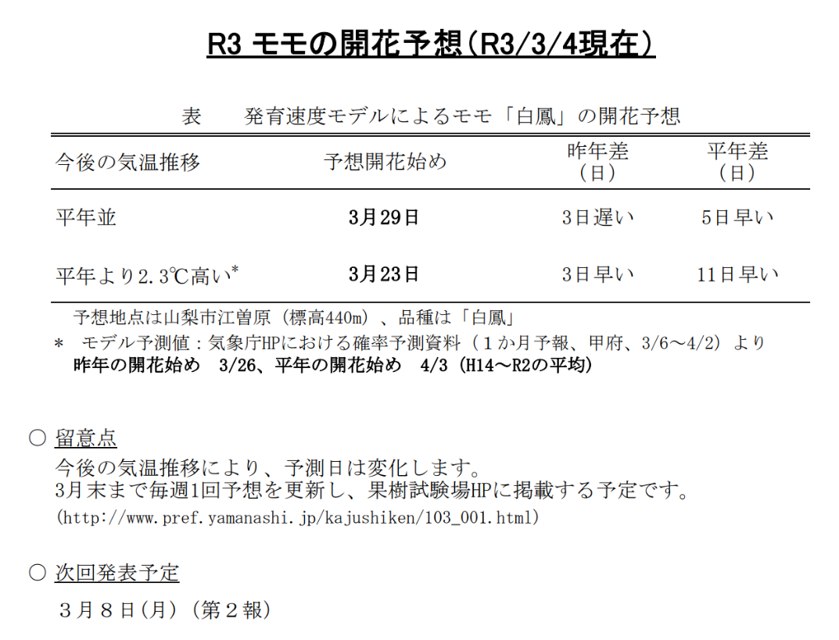
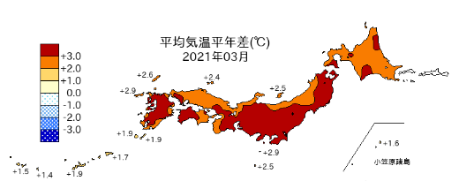
活用事例６｜モモの開花日予測（山梨県）
天候が平年から大きく異なる場合も適切に予測可能
実際の開花日は3月23日（最早）
実況図（2021年3月）
+3度以上の高温
山梨県果樹試験場の許可を得て掲載 https://www.pref.yamanashi.jp/kajushiken/103_001.html
Notes:
山梨県果樹試験場では、2016年までは、予測時点までの観測値とそれ以降の平年値を用いることで開花予想を行ってきましたが、気温予測値の有効性を確認後、2017年からは、平年値を用いた開花日の予測に加えて、気象庁発表の気温予測値を用いた場合の予測も併記しています。
2021年3月のような極端な高温年においては、平年値を利用した場合よりモモの開花日が6日早まることが予測でき、早めの作業・人員配置の徹底を呼び掛けることができました。

Slide 14
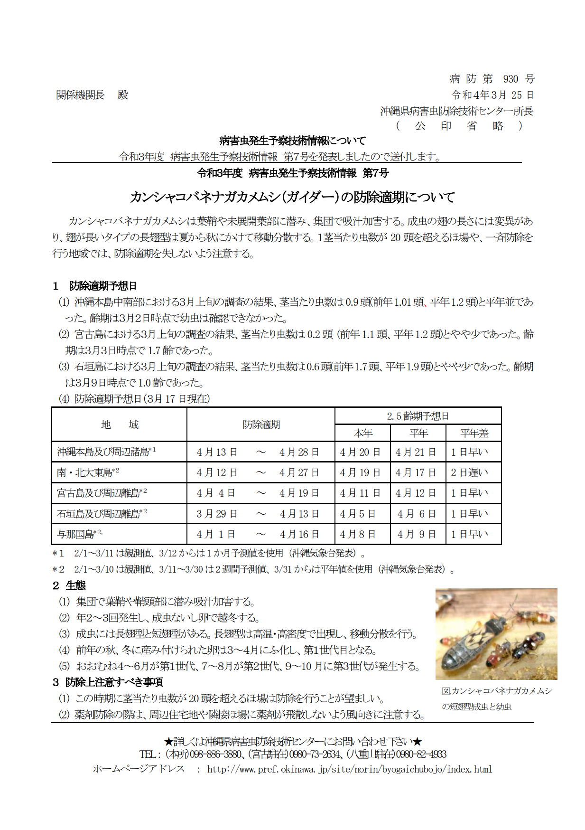
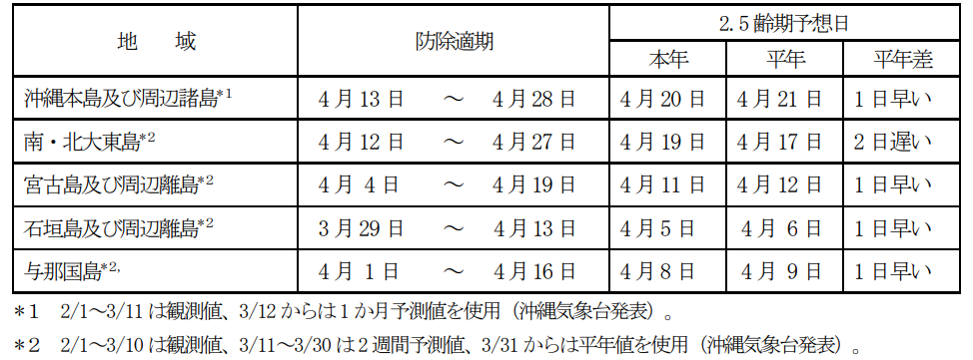
活用事例７｜病害虫の防除適期予測（沖縄県）
病害虫（サトウキビ）の防除時期の予測に使い、より効果的な防除を促す
気温予測値を用いた病害虫防除適期予測の精度検証
萱場亙起ほか, 2019 : 植物防疫, 73, 106-113.
平年値の代わりに気温予測値を用いるメリットを評価
予測値を活用することで防除時期の予測精度が向上。
予測値を用いることで地球温暖化による近年の傾向にも対応可能。
より的確な情報提供が可能
2022年3月25日 カンシャコバネナガカメムシ（ガイダー）の防除適期について 沖縄県ホームページ
Notes:
サトウキビに被害をもたらすカンシャコバネナガカメムシの防除時期の予測に気温予測値を用い、より効果的な防除を促している事例について紹介します。
「気温予測値を用いた病害虫防除適期予測の精度検証」（萱場ほか, 2019）では、1981～2017年を対象としたシミュレーションにより、平年値の代わりに気温予測値を用いるメリットを評価しました。その結果、予測値を活用することで防除時期の予測精度が向上し、極端な高温年（例えば1998年）は１か月前の時点で3日程度改善することがわかりました。このような天候が平年から大きく異なる場合に防除適期が適切に予測できることは、気温予測値を用いるメリットであり、地球温暖化による近年の傾向に有効であると考えられます。
本調査も踏まえ、沖縄県で3月下旬頃に実施するカンシャコバネナガカメムシの防除適期予測にも、気温予測値を用いる手法が活用され、情報提供が実施されています。これにより、生産者によるより効果的な薬剤散布の実施と適切な防除計画の策定が期待されます。
参考文献：気温予測値を用いた病害虫防除適期予測の精度検証 ～カンシャコバネナガカメムシにおける精度検証～ 萱場亙起ほか, 2019 : 植物防疫, 73, 106-113.

Slide 15
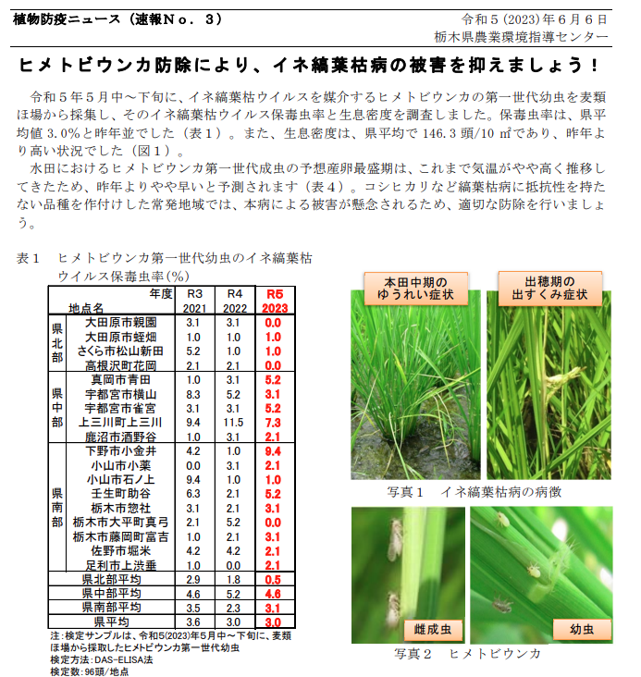
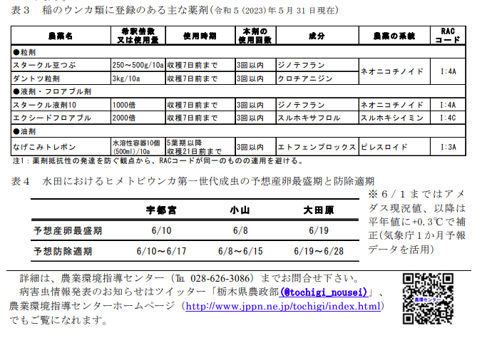
活用事例８｜病害虫の防除適期予測（栃木県）
～ヒメトビウンカの防除適期予測～
病害虫の産卵最盛期の予測に
１か月予報値を活用
栃木県農業総合研究センターの許可を得て掲載：https://www.pref.tochigi.lg.jp/g59/
14
Notes:
栃木県農業総合研究センターの植物防疫ニュースでも、ヒメトビウンカが産卵最盛期を迎える時期を気温予測値を用いて計算し、防除的期予測に関する情報を提供しています。

Slide 16
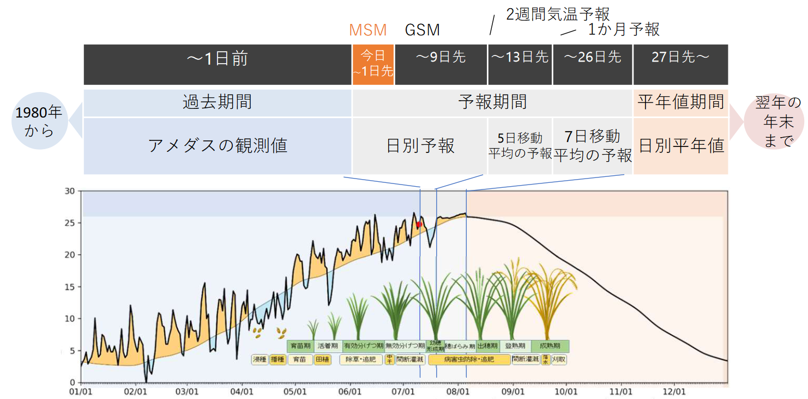
活用事例９｜メッシュ農業気象データ（農研機構）
農研機構が開発・整備した日別気象データ
解像度：約1km四方
期間：1980年から翌年の年末まで
要素：気温（日平均、最高、最低）、降水量、日照時間、全天日射量等
気温予測値には「確からしさ」もあり。
利用データ：アメダス、MSM・GSM（気象庁数値予報モデルGPV）
２週間気温予報・1か月予報ガイダンス
他に、気候変化シナリオデータ、時別値データも提供
※気象庁は技術的情報の提供、予測値の精度検証などで協力
作成に使用する気象資料と処理の概要
作成されたメッシュ農業気象データの例
出典：農研機構「メッシュ農業気象データ利用マニュアル」https://www.naro.go.jp/publicity_report/publication/files/3f7c9bb6537fe89b7cb9de5122c7b59c_1.pdf
Notes:
国立研究開発法人 農業・食品産業技術総合研究機構では気温・降水量・日照時間などの要素の「メッシュ農業気象データ」を約１km四方の大きさの領域（基準地域メッシュ）を単位に整備しています。基礎データとして、気象庁のアメダスや数値予報モデルのGPVデータのほか、2週間気温予報データ、１か月予報データも活用されています。気象庁もこれまで技術的情報の提供や予測値の精度検証などで協力を行ってきました。
メッシュ農業気象データは作物の全栽培期間をカバーするので、収穫適期などを最新の気象データに基づいて予測することができます。また、過去データを使用すれば、栽培に適した作物や品種、栽培期間を検討することもできます。
農研機構 メッシュ農業気象データシステムHP：https://amu.rd.naro.go.jp
メッシュ農業気象データ利用マニュアル： https://www.naro.go.jp/publicity_report/publication/files/3f7c9bb6537fe89b7cb9de5122c7b59c_1.pdf

Slide 17
気象データの取得方法
気象データを活用するために
Notes:
気候リスク管理を行うために必要となる、気象に関する過去のデータや、気温予測データを気象庁ホームページから取得する方法について紹介します。

Slide 18
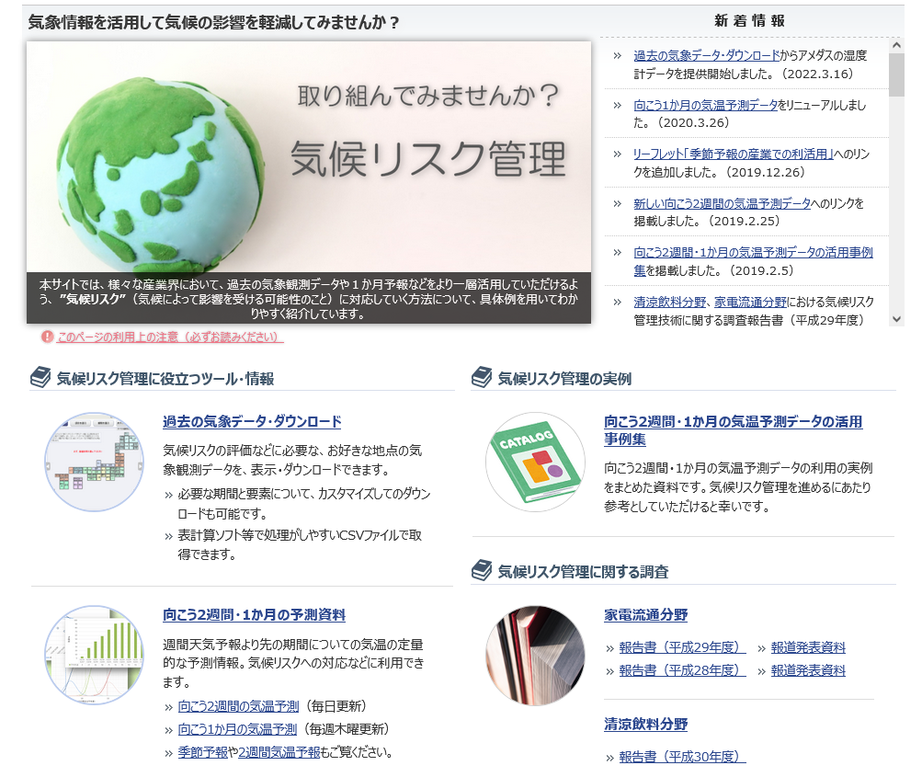
気候リスク管理のポータルサイト
気象情報を活用して気候の影響を軽減してみませんか？
気候リスク管理の詳しい解説や必要な情報へのリンクを公開しています。
過去の気象データを取得
気候リスク管理の実例紹介
気温予測データを取得
気候リスク管理の調査報告
https://www.data.jma.go.jp/risk/index.html
Notes:
気象庁では、季節予報をはじめとする気候情報の有効な活用方法の検討を進めています。 この取り組みのひとつとして、気温予測情報を利活用する「気候リスク管理」技術を普及させるための取り組みを推進しています。
気象庁ホームページの「気象情報を活用して気候の影響を軽減してみませんか？」 ページでは、気温予測情報を活用するためのツール、実例などを紹介しています。観測値や統計値などの過去の気象データを取得するページへのリンク、気温予測値を取得するページへのリンク、農研機構など様々な団体と共同で調査した気候リスク管理の報告ページへのリンク、気候リスクの評価や対応の実例ページのリンクがあります。
次スライド以降では、過去の気象データと気温予測値を取得するページについて紹介します。

Slide 19
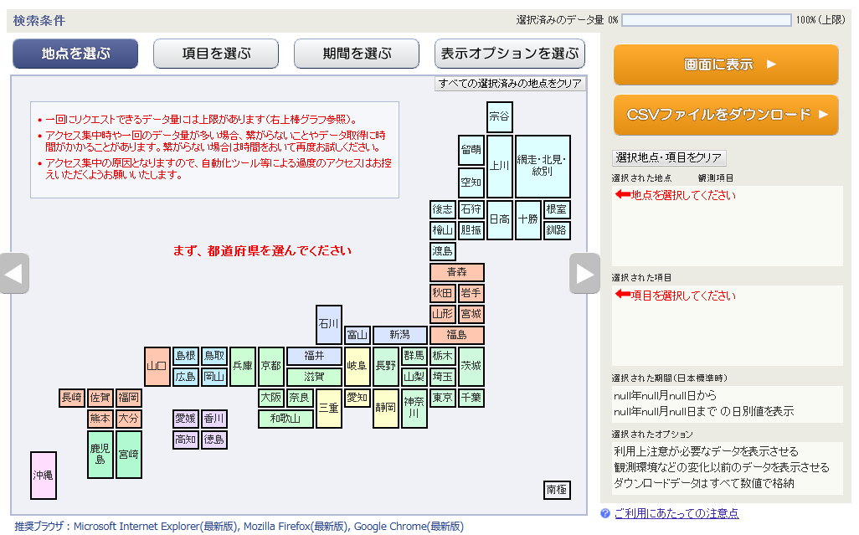
過去の気象データ・ダウンロード
過去の観測値による分析を行い、気候リスクの評価へ
アメダス地点の過去の観測データをCSV形式でダウンロード可能
https://www.data.jma.go.jp/risk/obsdl/
Notes:
「過去の気象データ・ダウンロード」では、複数地点および任意期間の過去データを抽出し、データを画面に表示することや、CSVファイルとしてダウンロードすることができます。
観測要素は、気温・降水・日照・積雪・風・湿度・気圧・天気などです。
数日間の平均・合計値などを集計して、その値を平年値や最近の数年間の平均値と比較することができ、異常気象であった年と平年との気候の隔たりや特徴を調べるなど、さまざまな使い方があります。
利用のための解説ページを用意しており、ページ上部のリンクから参照できます。

Slide 20
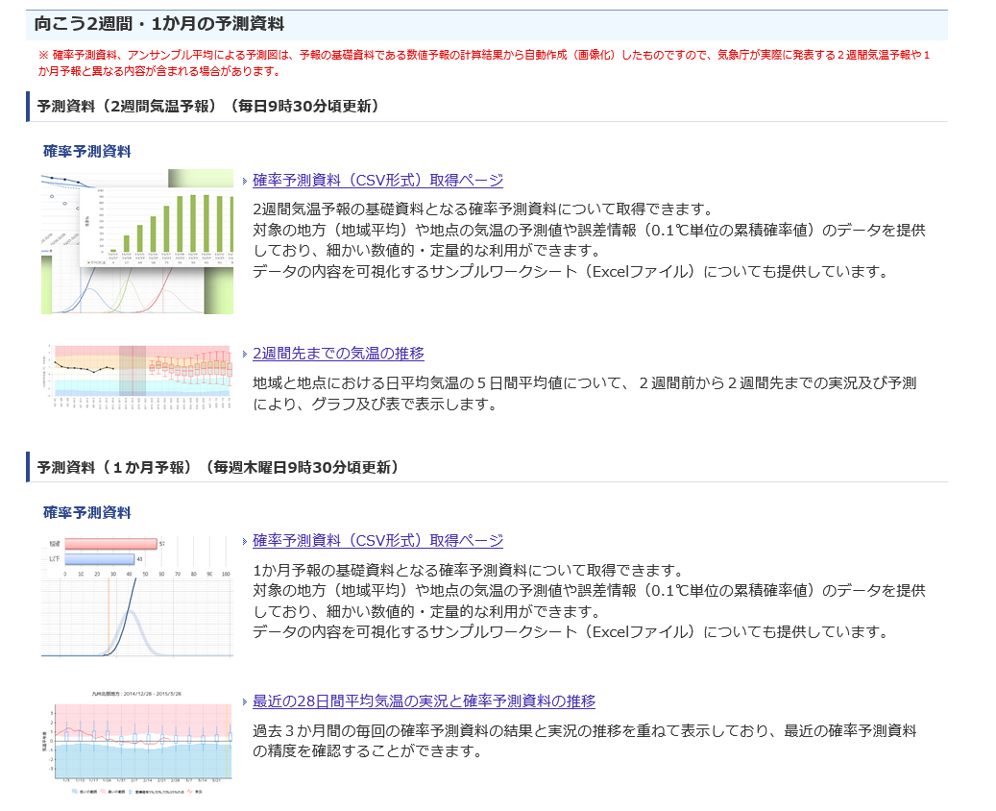
向こう２週間・１か月の予測資料
確率予測資料の取得（CSV形式）やグラフ表示が可能
CSVファイルの取得
グラフ表示
CSVファイルの取得
グラフ表示
Notes:
「向こう２週間・１か月の予測資料」では、 2 週間気温予報と 1 か月予報のそれぞれの期間について、確率予測資料の取得やグラフ表示が可能です。
確率予測資料は、エクセルなどの表計算ソフトやプログラム言語で確認・分析しやすいように、CSV形式で提供しています。また、分析の参考になるよう、データの内容を可視化するサンプルツール（Excelファイル）の提供も行っています。

Slide 21
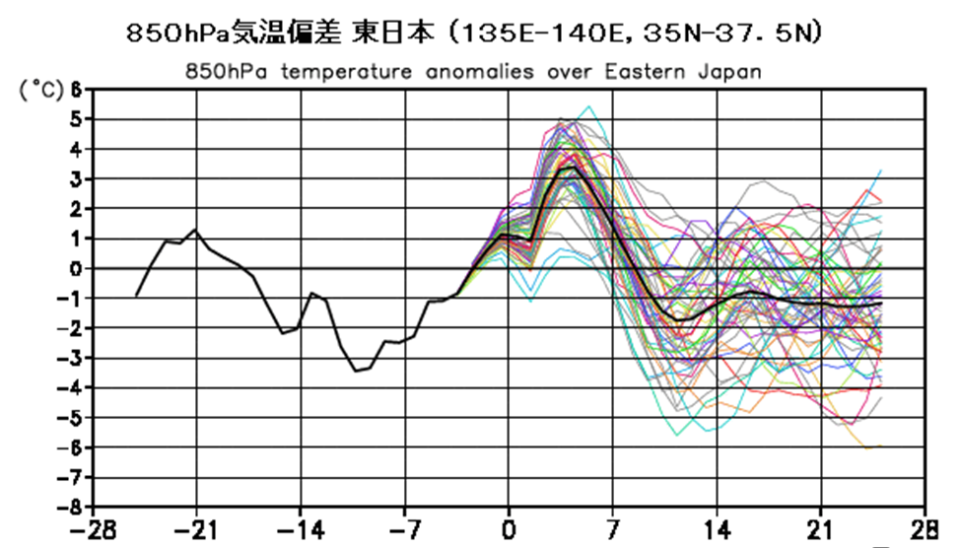
確率予測資料とは？
2 週間気温予報、1 か月予報の基礎資料である数値予報の計算結果
気象の予測には不確定さがあり、予報期間が長くなるにつれて予測の不確定さも大きくなっていく。
予報時間が長い2週間気温予報、1か月予報では、初期状態がわずかに異なる約50通りの数値予報を行い、その結果を統計的に処理することで、不確定さを考慮した確率的な予測を実施（アンサンブル予報）。
ばらつき大
（信頼小）
約50通りの予測の平均
＝アンサンブル平均
ばらつき小
（信頼大）
１か月予報におけるアンサンブル予報の例
Notes:
ここで「確率予測資料」という言葉が出てきましたので簡単に説明します。確率予測資料は、2 週間気温予報、1か月予報の基礎資料である数値予報の計算結果です。
気象の予測には不確実性があり、予報期間が長くなるにつれて予測の不確定さも大きくなり、長期間の予報は困難となります。そこで、2週間気温予報、1か月予報等では、初期状態がわずかに異なる約50通りの数値予報を行い、その結果を統計的に処理することで、不確定さを考慮した確率的な予測を実施しています。このような手法をアンサンブル予報と呼んでいます。
１か月予報におけるアンサンブル予報を例に説明します。この50本の細い線は、850hPa（地上約1,500m）の気温の平年差の予測を示しています。初期値にわずかなバラツキを与えただけで、50個全ての予報が異なる予測結果を示していることが分かります。
黒の太い実線は50本の細い線を平均したもので、これがアンサンブル平均の予測結果です。この例では、向こう１か月間のはじめは高温となり、その後は平年より1℃程度低く経過すると予測されています。また、50個の予測のばらつき方は前半に比べ後半では大きくなっており、予報時間が延びるとともに予測が難しくなることを示しています。（なお、図の気温は7日間の移動平均であり、たとえば初期日（0日目）から6日目までを平均した予測結果は3日目のところに示してあります。 ）

Slide 22
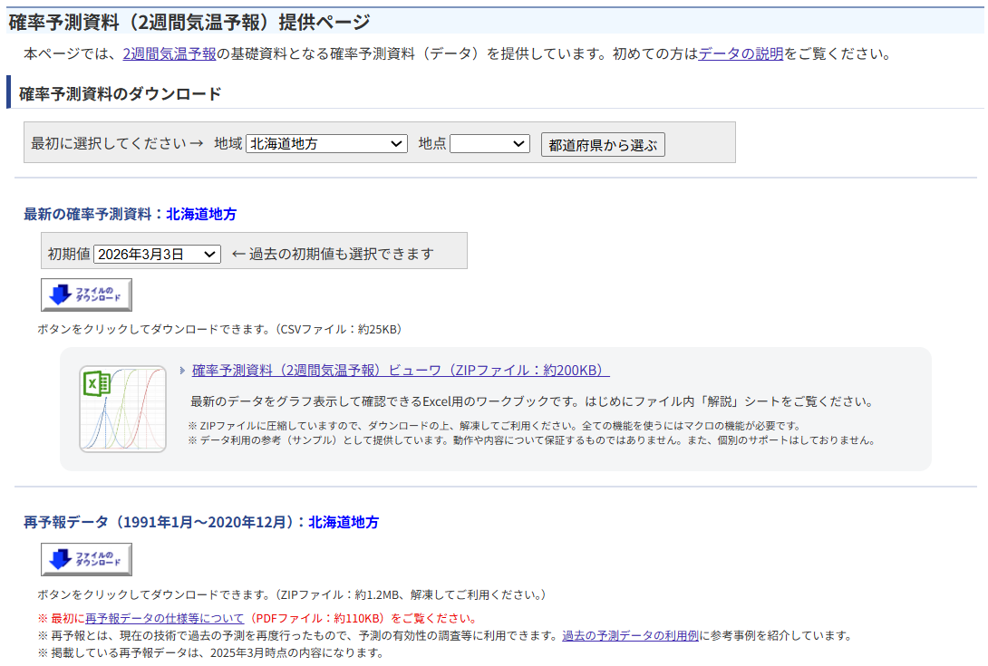
確率予測資料提供ページ
2週間気温予報、1か月予報の最新データ等（CSV形式）が取得可能
①地域・地点を選択
②初期値を選択
最新のデータ（2週間気温予報用）をグラフ 表示できるExcel用のワークブックを提供
③最新予報データをダウンロード
③再予報データをダウンロード
2週間気温予報：https://www.data.jma.go.jp/risk/probability/guidance/csv_k2w.php
1か月予報：https://www.data.jma.go.jp/risk/probability/guidance/csv_k1.php
Notes:
前のスライドのとおり、「確率予測資料提供ページ」では、2週間気温予報、1か月予報それぞれについて、最新の確率予測資料（CSV形式）の他、再予報データもダウンロード可能です。
再予報データは現在の技術で過去の予測を再度行ったもので、気温の予測結果のみ公開しています。この再予報データにより、気温の予測精度がどの程度あるかを知ることができます。さらに過去の開花日データや収穫データなどと組み合わせることで、農業の作業適期や収量などを予想することに気温予測を有効に使えるかの事前評価に利用できます。
なお、CSVファイルのファイルフォーマットは同ページに記載しています。

Slide 23
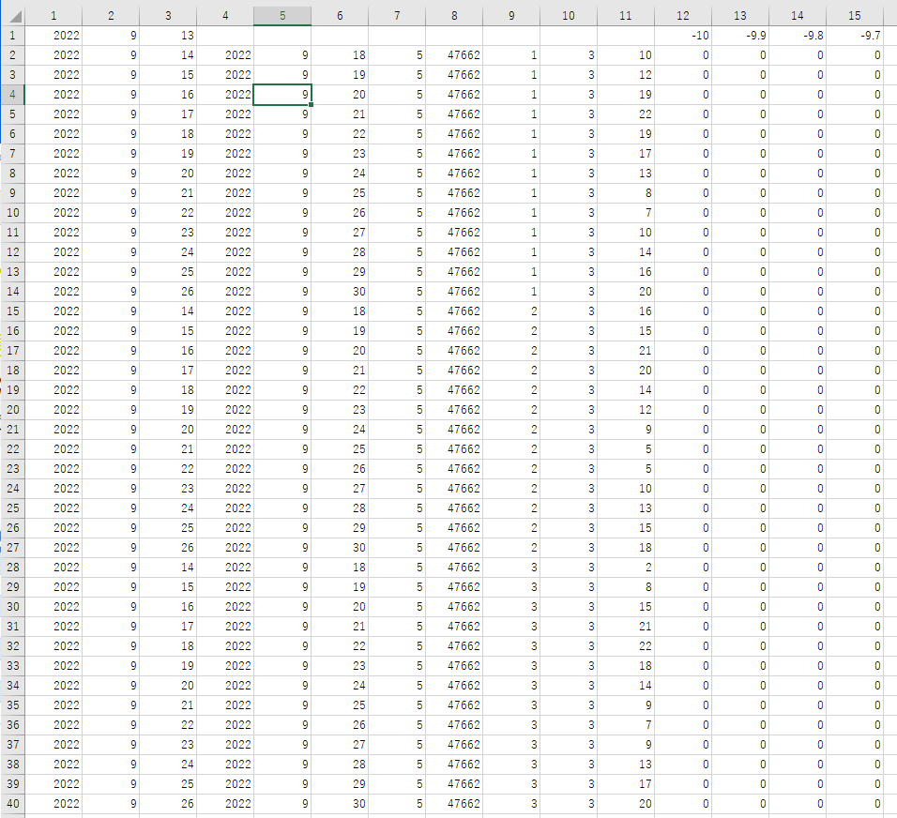
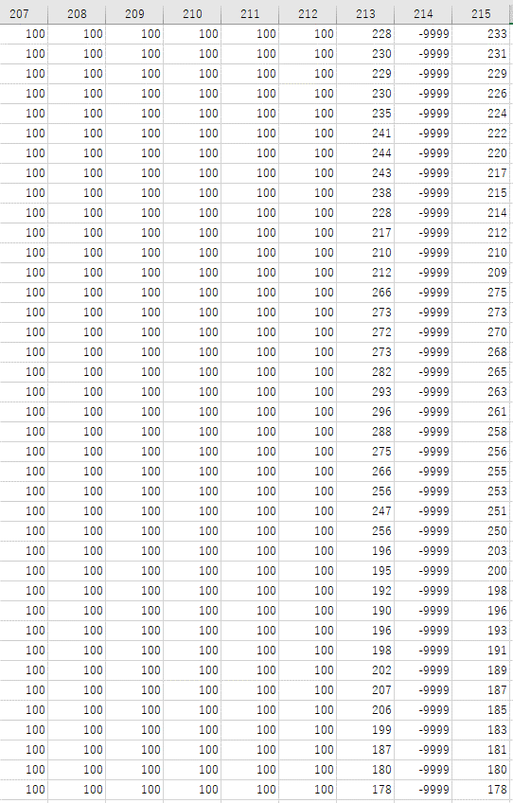
確率予測資料CSVファイル形式： 2週間気温予報
2週間気温予報のCSVファイルの例（初期値：2022年9月13日、地点：東京）
予測値の平年差
（0.1℃単位）
予測値の平年値
（0.1℃単位）
平均気温
初期値の年月日
・・・
最高気温
・・・
1：日平均気温
2：日最高気温
3：日最低気温
この行のデータの読み方
東京（47662）における9/17～9/21の5日間の最高気温の平年差は＋2.0℃、平年値は26.8℃
最低気温
・・・
カラム | 要素 | 単位
1 | 予報対象期間の初めの日の年 | 年
2 | 予報対象期間の初めの日の月 | 月
3 | 予報対象期間の初めの日の日 | 日
4 | 予報対象期間終わりの日の年 | 年
5 | 予報対象期間終わりの日の月 | 月
6 | 予報対象期間終わりの日の日 | 日
7 | 予報対象期間の日数 | 日
8 | 予報対象の地域（地点番号）
カラム | 要素 | 単位
9 | 予報対象要素を表す番号 日平均気温：1 日最高気温：2 日最低気温：3
10 | ガイダンスを表す番号：３
11 | 予測値の平年差（アンサンブル平均） | 0.1℃
12～212 | 予測値の平年差について -10.0～+10.0℃（0.1℃間隔）の累積確率 | %
213 | 昨年の実況値の平年差^{※1※2}(「地域」を選択した場合） 昨年の実況値^{※1※2}（「地点」を選択した場合） | 0.1℃
214 | 過去10年の平年差の平均値^{※1※2} (「地域」を選択した場合) 過去10年の平均値^{※1※2}（「地点」を選択した場合） | 0.1℃
215 | 空き^{※2}（「地域」を選択した場合） 平年値（「地点」を選択した場合） | 0.1℃
216 | 実況値の平年差に準ずる検証用データ^{※3}（「地域」を選択した場合） 実況値に準ずる検証用データ^{※3}（「地点」を選択した場合） | 0.1℃
Notes:
（注意事項）
^{※1} 欠測や観測条件の変化があった場合は「-9999」が入ります。 ^{※2} 再予報データでは「-9999」が入ります。 ^{※3} 再予報データのみ値が入ります。欠測の場合「-9999」が入ります。移転等により観測条件の変化があった場合、現在の観測条件に補正した値が格納されます。該当する地点と時期は再予報データの仕様等について（PDFファイル：約110KB）（https://www.data.jma.go.jp/risk/probability/docs/2weekRefcst-readme.pdf）をご覧ください。なお、補正の方法は気象観測統計指針 第３章 品質と均質性の「3.3 移転等により観測条件に変化があった場合の取扱い」（https://www.jma.go.jp/jma/kishou/know/stats/shishin/shishin_all.pdf#chap3）に準じています。

Slide 24
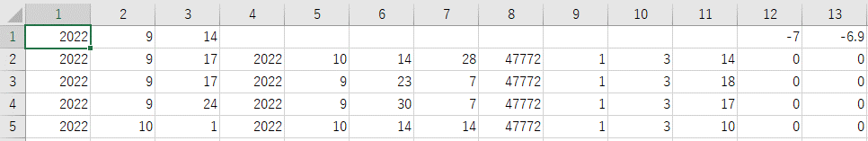
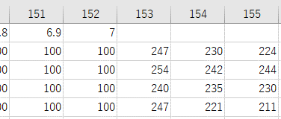
確率予測資料CSVファイル形式： １か月予報気温
１か月予報気温のCSVファイルの例（初期値：2022年9月13日、地点：大阪）
初期値の年月日
1か月先まで
1週目
2週目
3～4週目
・・・
平均日数
この行のデータの読み方
大阪（47772）における9/17～9/23の7日間の平均気温の平年差は＋1.8℃、平年値は24.4℃
「地域」・「地点」共通
「地点」を選択した場合
カラム | 要素 | 単位
1 | 予報対象期間の初めの日の年 | 年
2 | 予報対象期間の初めの日の月 | 月
3 | 予報対象期間の初めの日の日 | 日
4 | 予報対象期間終わりの日の年 | 年
5 | 予報対象期間終わりの日の月 | 月
6 | 予報対象期間終わりの日の日 | 日
7 | 予報対象期間の日数 | 日
8 | 予報対象の地域番号 予報対象の地点番号
9 | 予報対象が日平均気温であることを表す番号：1
10 | ガイダンスを表す番号：３
11 | 予測値の平年差（アンサンブル平均） | 0.1℃
カラム | 要素 | 単位
12～112 | 予測値の平年値差について -5.0～+5.0℃（0.1℃間隔）の累積確率 | %
113 | 昨年の日平均気温（実況値）平年差^{※1※2} | 0.1℃
114 | 過去10年の日平均気温平年差の平均値^{※1※2} | 0.1℃
115 | 空き^{※2}
116 | 実況値の平年差に準ずる検証用データ^{※3} | 0.1℃
「地域」を選択した場合
カラム | 要素 | 単位
12～152 | 予測値の平年差について -7.0～+7.0℃（0.1℃間隔）の累積確率 | %
153 | 昨年の日平均気温（実況値）^{※1※2} | 0.1℃
154 | 過去10年の日平均気温の平年値^{※1※2} | 0.1℃
155 | 日平均気温の平年値 | 0.1℃
156 | 実況値に準ずる検証用データ^{※3} | 0.1℃
Notes:
（注意事項）
^{※1} 欠測や観測条件の変化があった場合は「-9999」が入ります。 ^{※2} 再予報データでは「-9999」が入ります。 ^{※3} 再予報データのみ値が入ります。欠測の場合は「-9999」が入ります。移転等により観測条件の変化があった場合、現在の観測条件に補正した値が格納されます。該当する地点と時期は再予報データの仕様等について（PDFファイル：約110KB）（https://www.data.jma.go.jp/risk/probability/docs/1monthRefcst-readme.pdf）をご覧ください。なお、補正の方法は気象観測統計指針 第３章 品質と均質性の「3.3 移転等により観測条件に変化があった場合の取扱い」（https://www.jma.go.jp/jma/kishou/know/stats/shishin/shishin_all.pdf#chap3）に準じています。

Slide 25
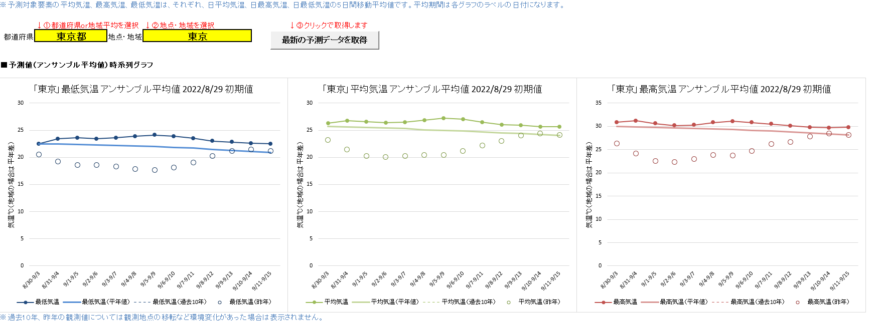

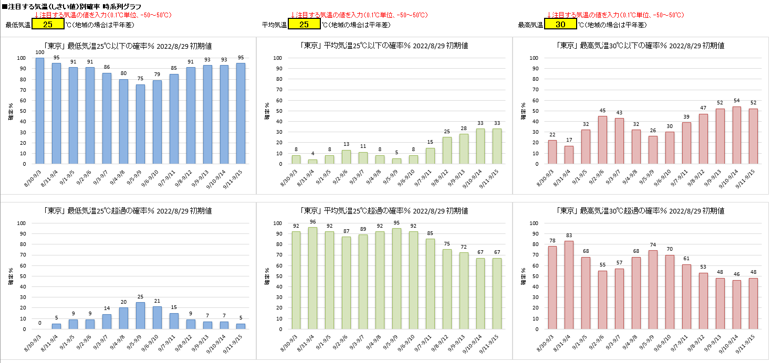
サンプルワークブックの提供について
最新の確率予測資料の内容をグラフ表示させることが可能
確率予測資料の取得
1
2
3
1
都道府県または地域平均を選択
2
地点・地域を選択
3
クリックで取得
平均、最高、最低気温に対応。
昨年、過去10年、平年の値も参考に表示
アンサンブル平均時系列図
注目する値は0.1度単位で細かく指定可能
特定の気温以下、以上の確率
Notes:
「確率予測資料提供ページ」の説明にもありましたが、ダウンロードしたCSVファイルの内容を可視化するため、また、データ利用を開始する際のとっかかりとしての参考になるよう、Excel等の表計算ソフト用ワークブックを提供しています。
データを確認したい地域・地点を選択し、取得ボタンをクリックするだけで利用することが可能です。サンプルファイルでは、アンサンブル平均時系列図などCSVファイルから得られる情報を可視化していますが、例えば対象とする情報と気温予測データとの相関を見るため、数式やグラフを新たに追加し、独自にカスタマイズするといった利用方法も可能です。

